Slide 1


PLANTHERAPIE

Slide 2
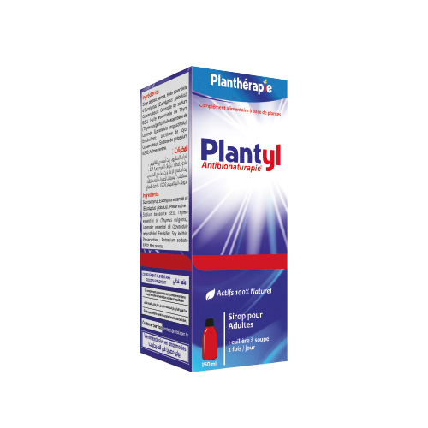


PLANTYL
INDICATIONS
Renforce l'immunité et améliore le confort des voies respiratoires supérieures
Réduit la fréquence et l’intensité des infections bactériennes des voies respiratoires
COMPOSITION POUR 10 ML
Sirop
12,5 mg de Huile essentielle d'Eucalyptus (Eucalyptus globulus)
5 mg de Huile essentielle de Thym (Thumus vulgaris)
5 mg de Huile essentielle de Lavande (Lavandula angustifolia)
POSOLOGIE
150 ml
Age | MATIN | MIDI | SOIR
Adulte | 10ml | 10ml | -

Slide 3
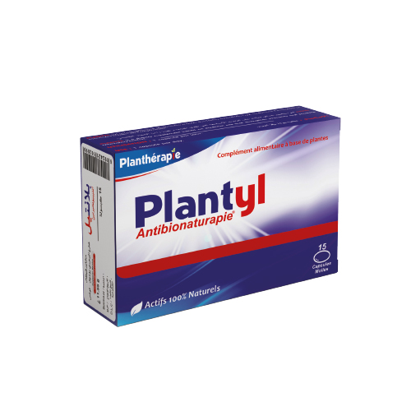

PLANTYL
INDICATIONS
Renforce l'immunité et améliore le confort des voies respiratoires supérieures
Réduit la fréquence et l’intensité des infections bactériennes des voies respiratoires
Capsule
molle
COMPOSITION PAR CAPSULE
100 mg de Huile essentielle d'Eucalyptus (Eucalyptus globulus)
40 mg de Huile essentielle de Thym (Thumus vulgaris)
40 mg de Huile essentielle de Lavande (Lavandula angustifolia)
POSOLOGIE
15
Age | MATIN | MIDI | SOIR
Adulte | 1 capsule | - | -

Slide 4
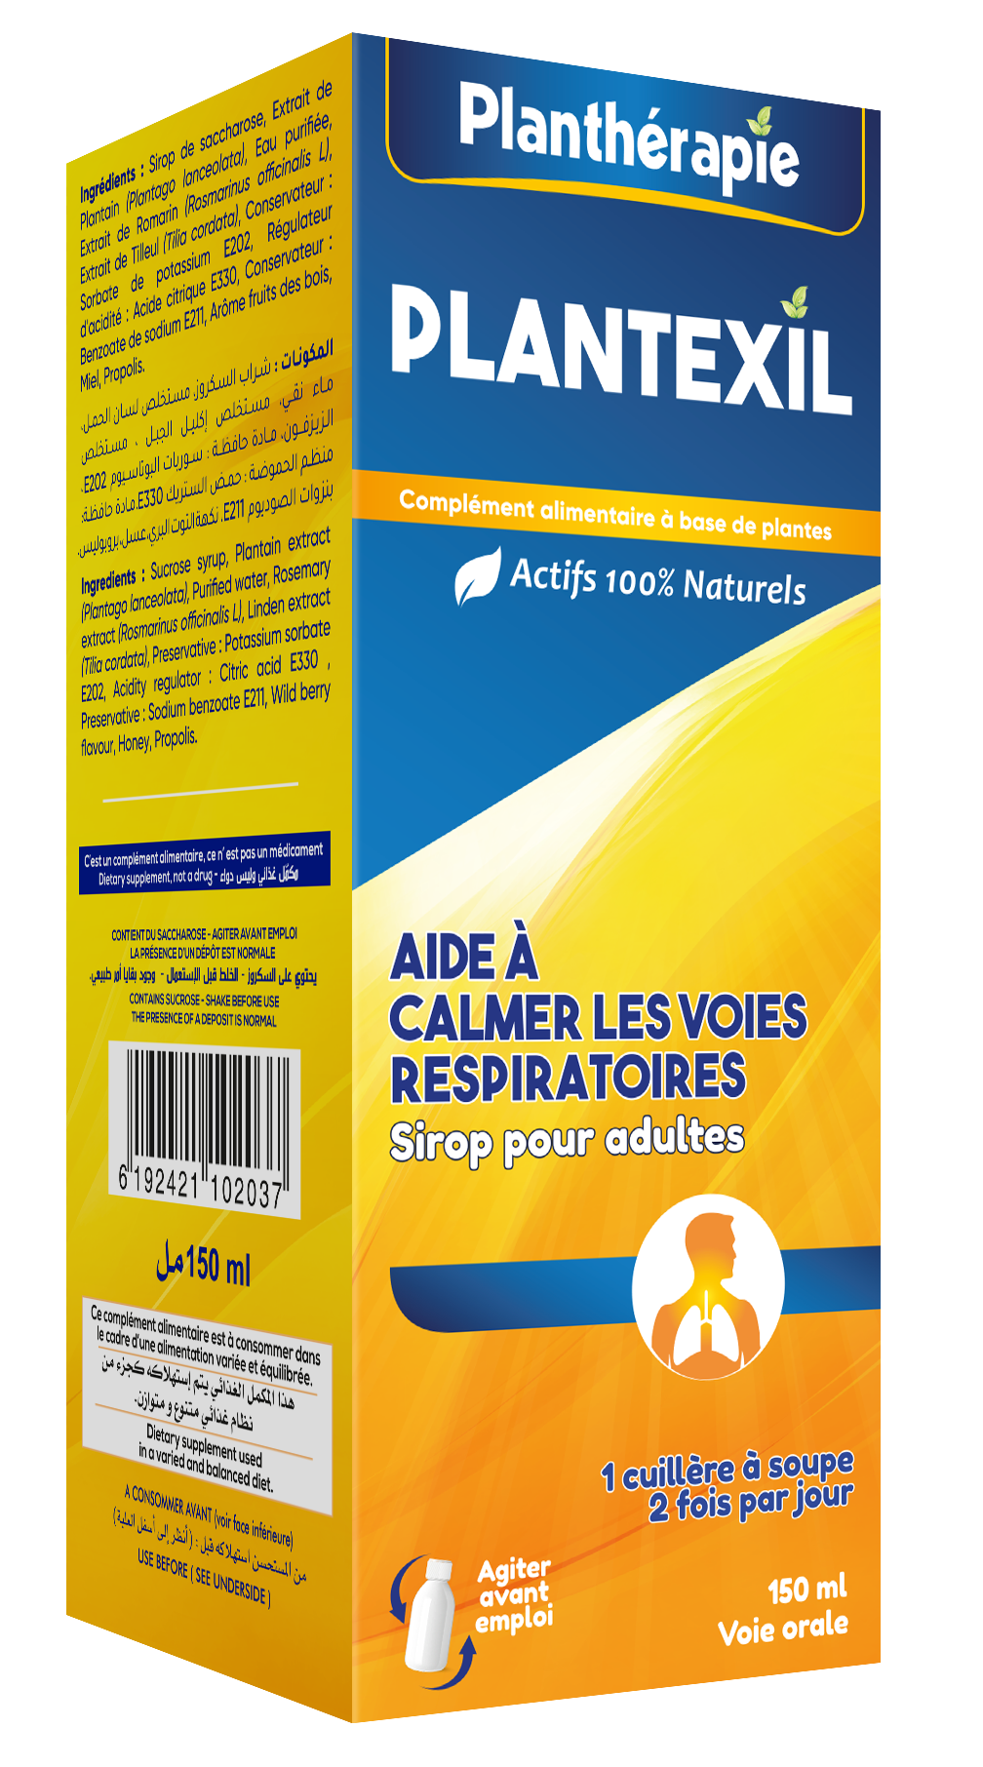
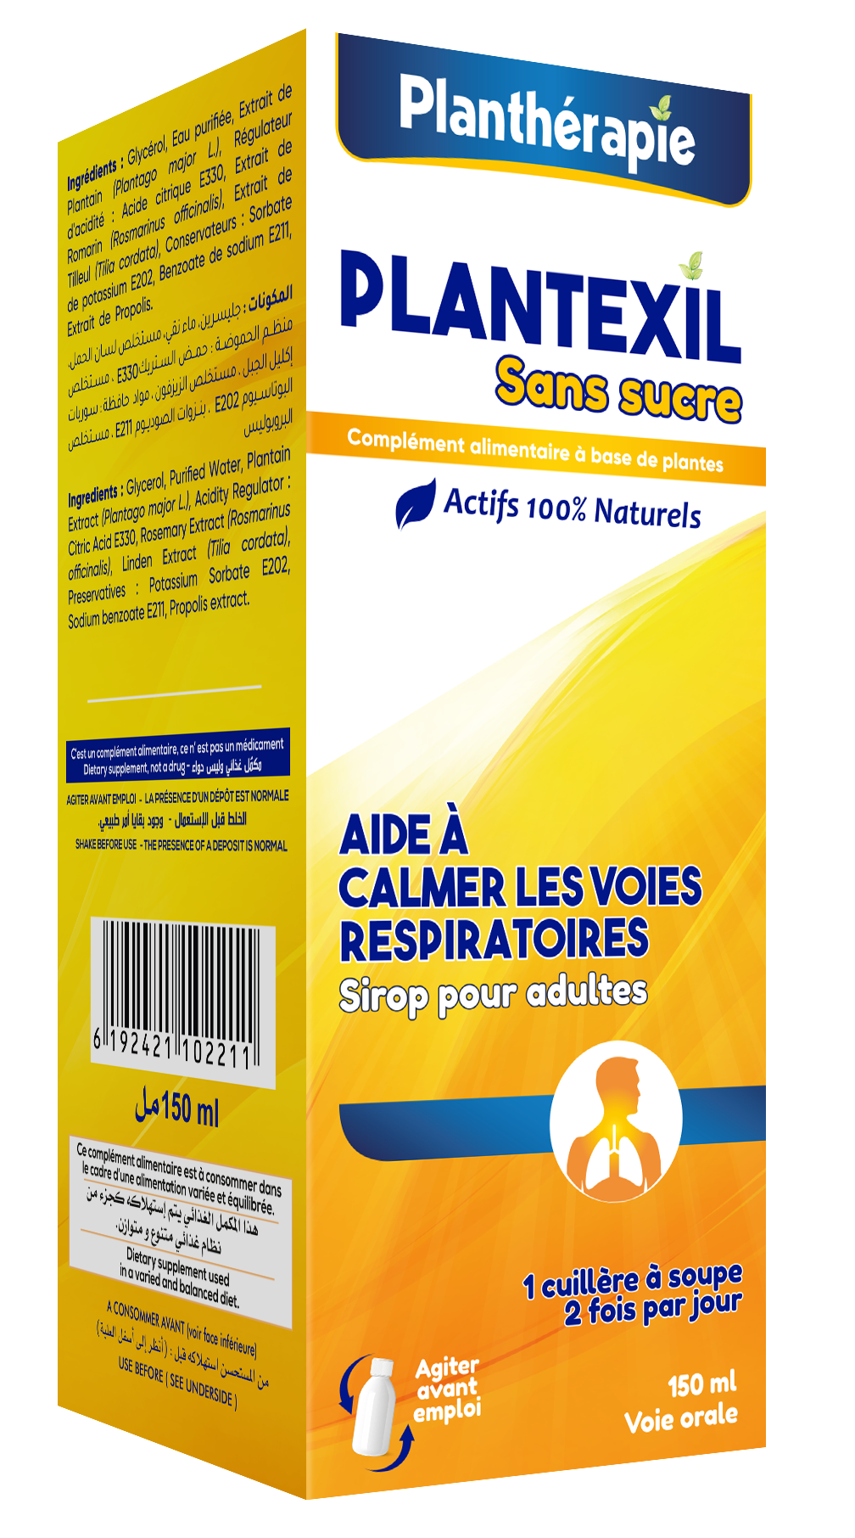
PLANTEXIL
INDICATIONS
Calme la toux sèche irritative
Soulage les irritations de la gorge des voies respiratoires
COMPOSITION POUR 10 ML
Sirop
97 mg d'Extrait sec de Plantain (Plantago lanceo!ata)
42 mg d'Extrait sec de Romarin (Rosmarinus officinalis)
28 mg d'Extrait sec de Tilleul (Tilia cordata)
2 mg de Miel
2 mg de Propolis
POSOLOGIE
150 ml
âge | MATIN | MIDI | SOIR
Adulte | 10ml | - | 10ml

Slide 5
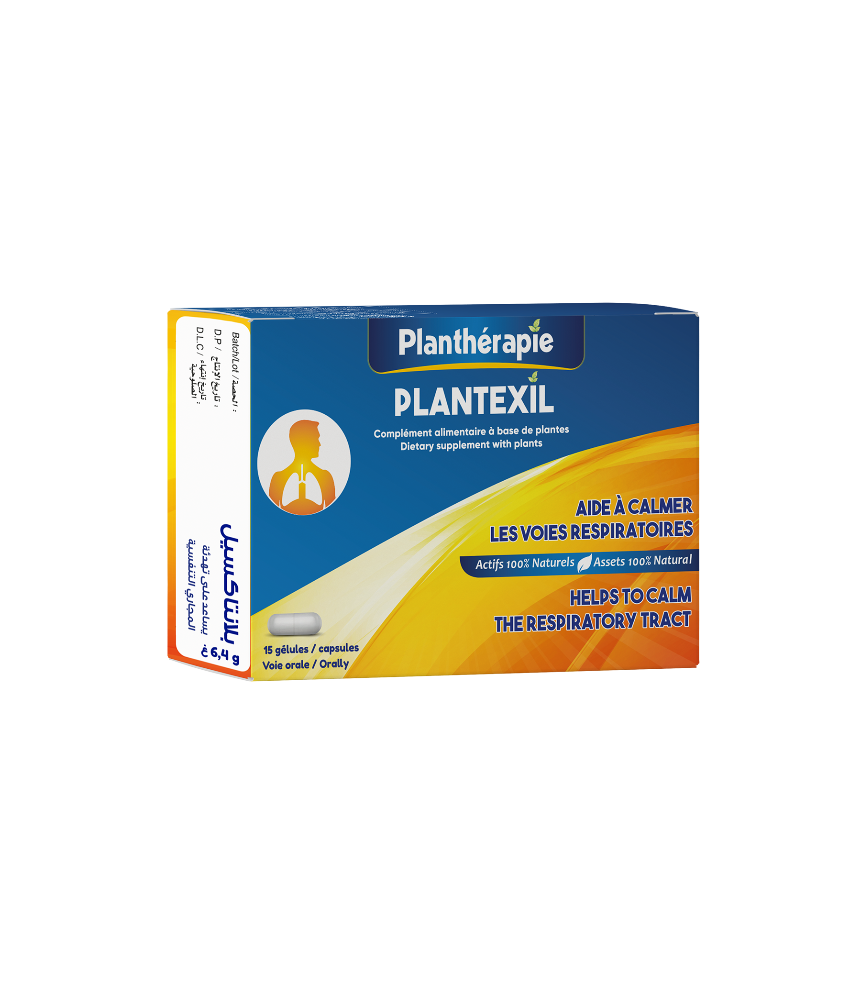

PLANTEXIL
INDICATIONS
Calme la toux sèche irritative
Soulage les irritations de la gorge des voies respiratoires
COMPOSITION PAR GÉLULE
150 mg d'Extrait sec de Tilleul (Tilia cordata)
150 mg d'Extrait sec de Plantain (Plantago lanceolata)
45,6 mg d'Extrait sec de Romarin (Rosmarinus officinalis)
15
Gélules
POSOLOGIE
âge | MATIN | MIDI | SOIR
Adulte | 1 gélule | - | 1 gélule

Slide 6
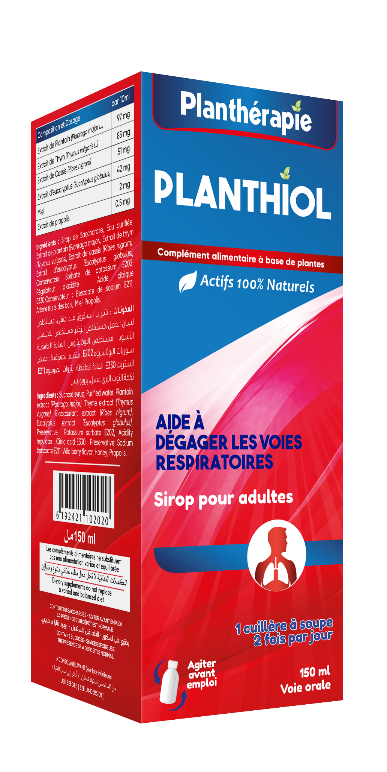
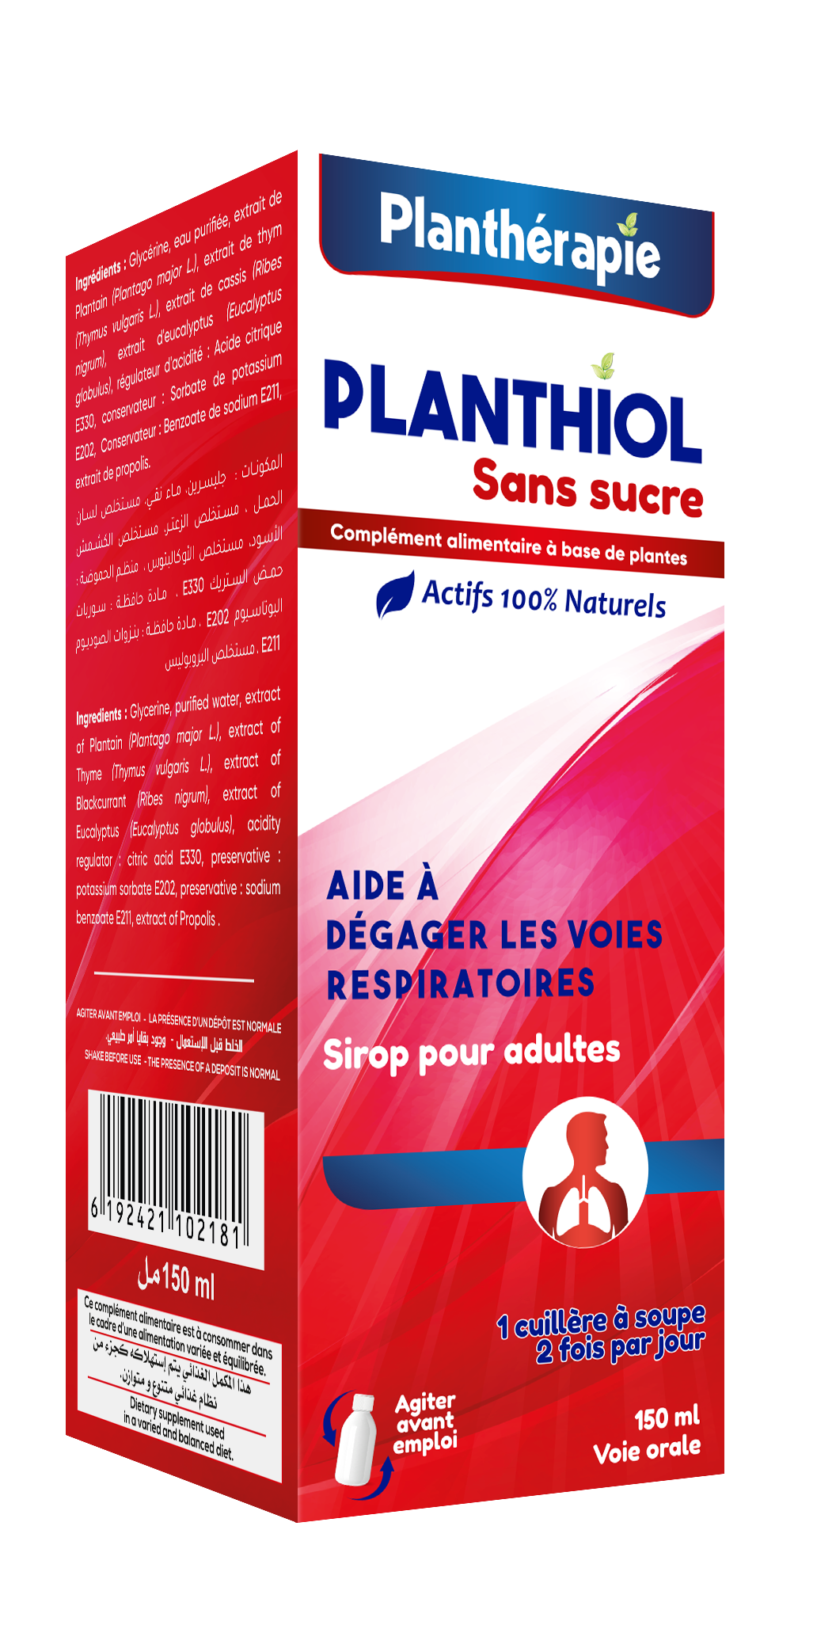
INDICATIONS
PLANTHIOL
Calme la toux grasse productive
Effet expectorant
Dégage les voies respiratoires
COMPOSITION POUR 10 ML
97 mg d'Extrait sec de Plantain (Plantago lanceolata)
83 mg d'Extrait sec de Thym (Thumus vulgaris)
51 mg d'Extrait sec de Cassis (Ribes nigrum)
42 mg Extrait sec d'Eucalyptus (Eucalyptus globulus)
2 mg de Miel
2 mg de Propolis
Sirop
POSOLOGIE
150 ml
âge | MATIN | MIDI | SOIR
Adulte | 10ml | 10ml | -
De préférence avant 16H

Slide 7
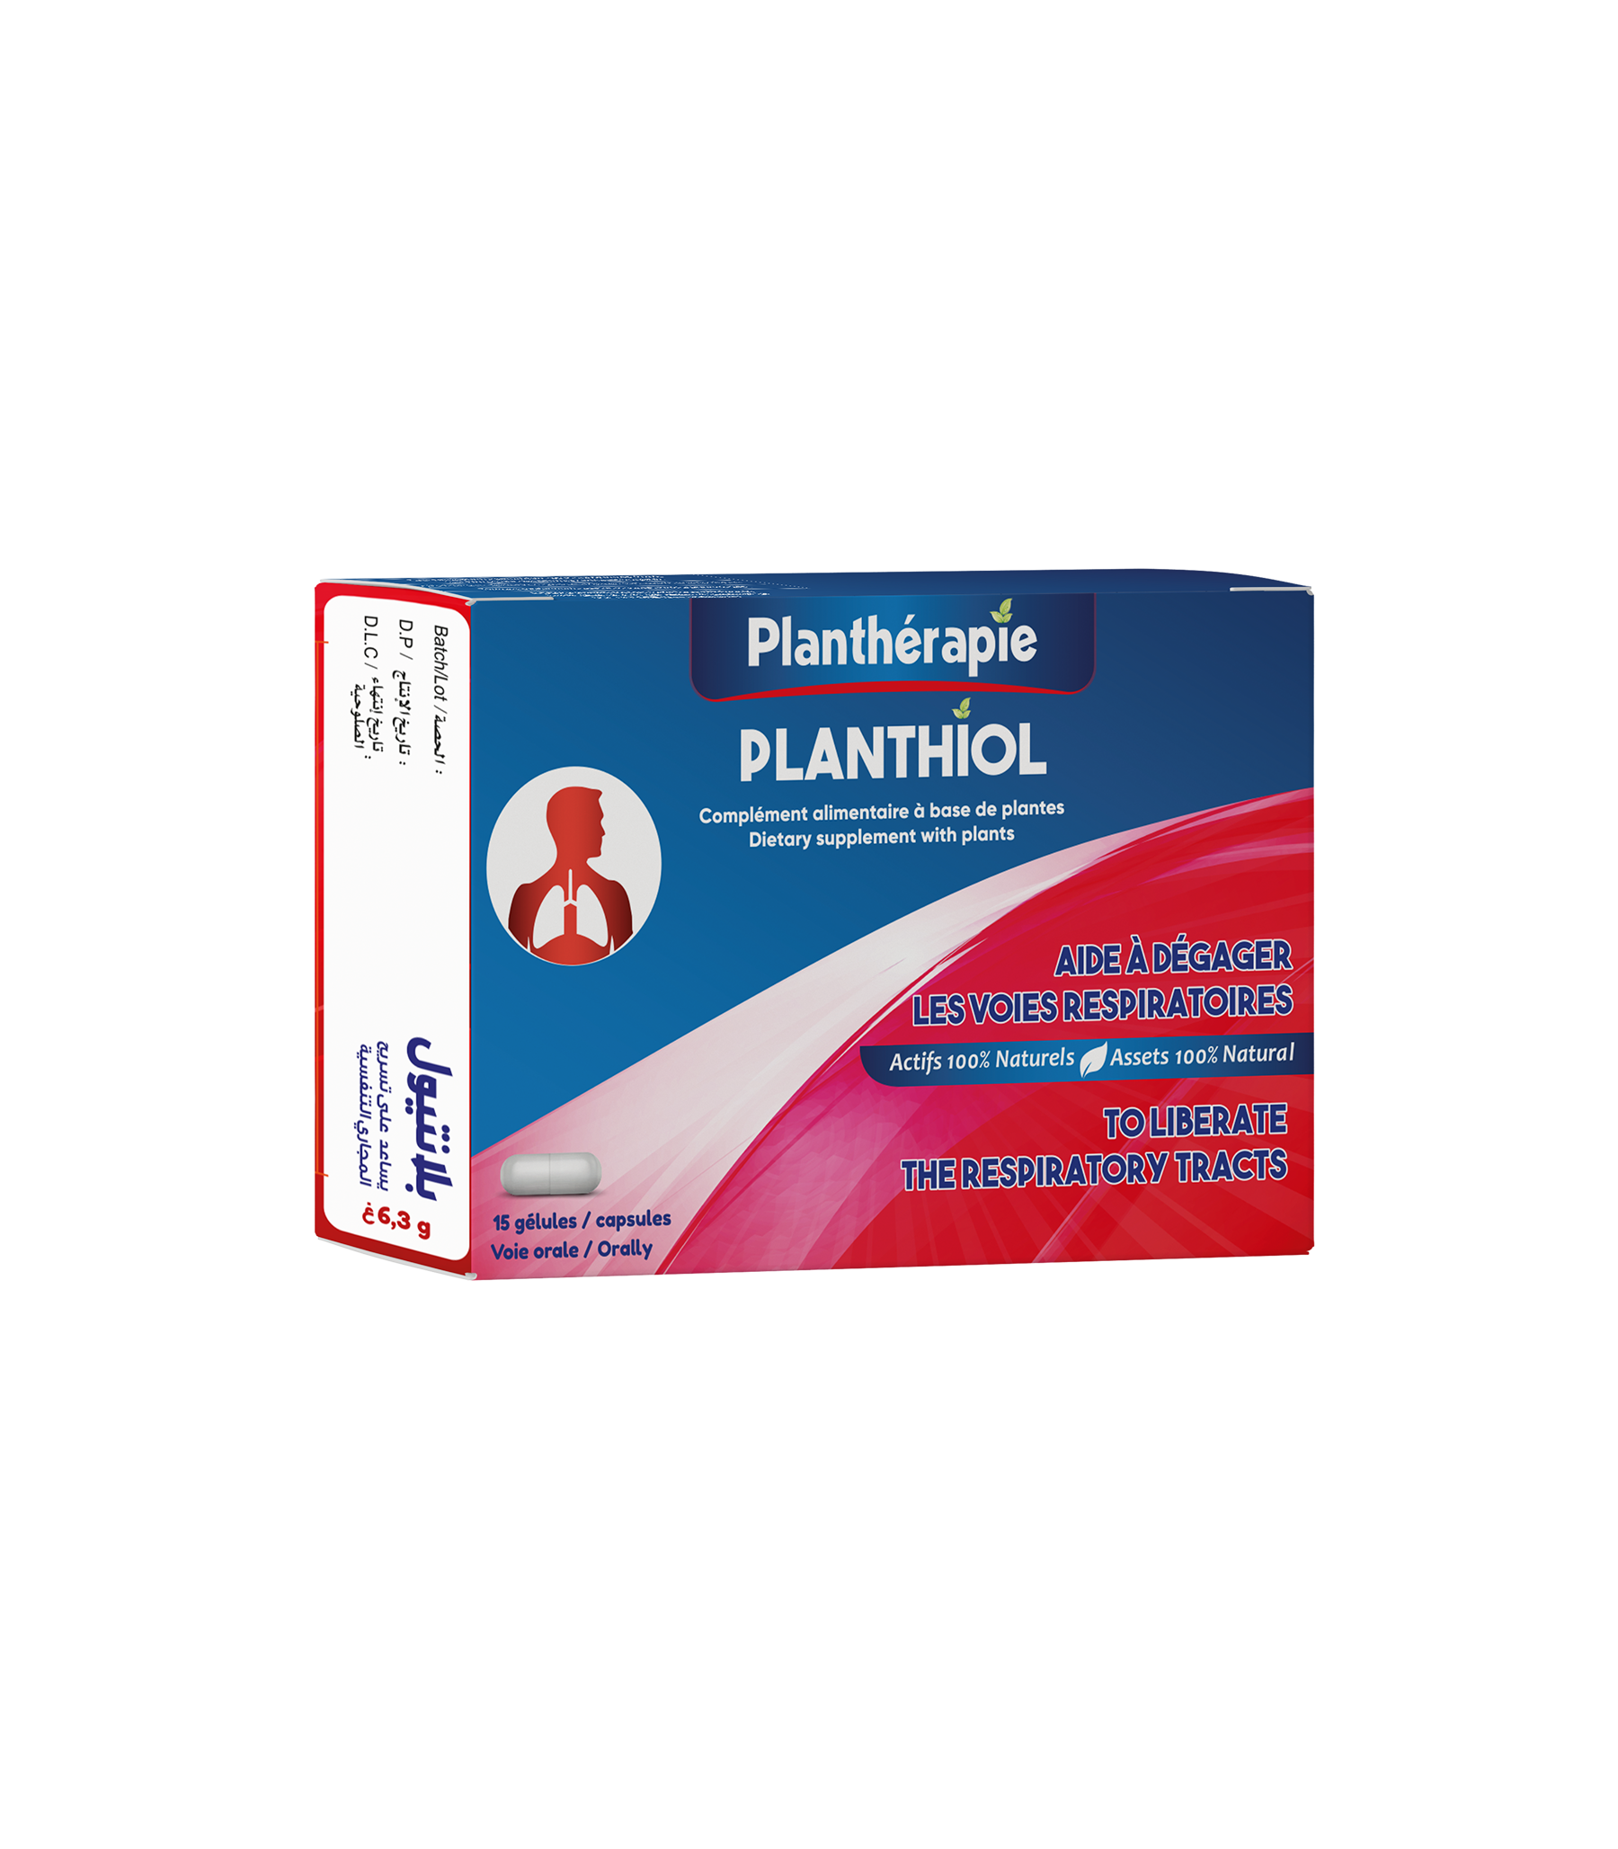
PLANTHIOL
INDICATIONS
Calme la toux grasse productive
Effet expectorant
Dégage les voies respiratoires
COMPOSITION PAR GÉLULE
120 mg d'Extrait sec de Plantain (Plantago lanceolata)
102 mg d'Extrait sec de Thym (Thumus vulgaris)
62 mg d'Extrait sec de Cassis (Ribes nigrum)
52 mg d'Extrait sec d'Eucalyptus (Ribes nigrum)
15
Gélules
POSOLOGIE
âge | MATIN | MIDI | SOIR
Adulte | 1 gélule | 1 gélule | -

Slide 8
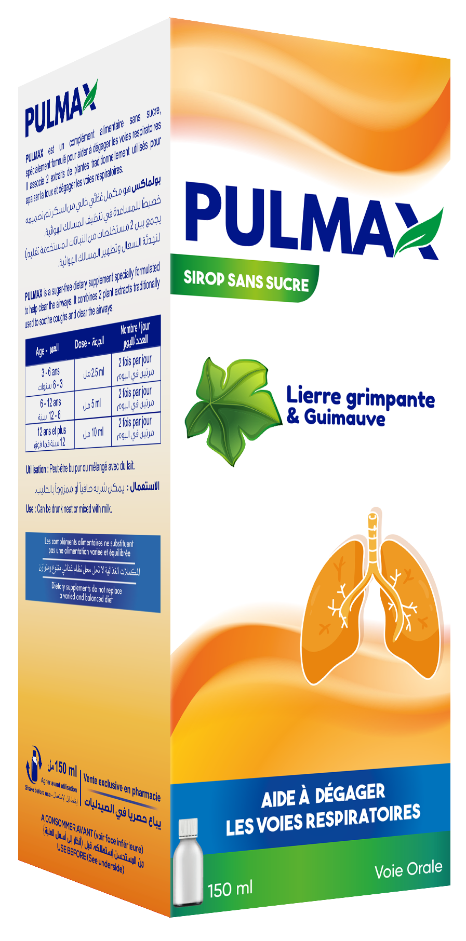
PULMAX
INDICATIONS
Apaise la toux mixte
Dégage les vois respiratoires
Soulage l’irritation de la gorge
Adapté aux diabétiques
COMPOSITION PAR 10 ML
70 mg Extrait sec de lierre grimpant(Hedera Helix L Feuilles )
60 mg Extrait sec de guimauve (Althea Officinalis L Racines)
POSOLOGIE
Age | MATIN | MIDI | SOIR
3-6 ans | 2,5 ml |  | 2,5mll
6-12 ans | 5ml |  | 5ml
12 ans et plus | 10ml |  | 10ml
150 ML
Sirop

Slide 9
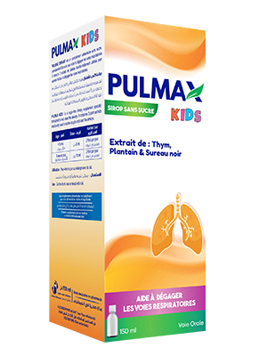
PULMAX KIDS
INDICATIONS
Apaise la toux mixte
Dégage les vois respiratoires
Soulage l’irritation de la gorge
Adapté aux enfants diabétiques
COMPOSITION PAR 5 ML
30 mg d’Extrait sec de thym
30 mg d’Extrait sec de plantain
30 mg d’Extrait sec de sureau noir
POSOLOGIE
Age | MATIN | MIDI | SOIR
0-5 ans | 5 ml |  | 5mll
5-10 ans | 10ml |  | 10ml
150 ML
Sirop

Slide 10
PLANTHIOL
INDICATIONS
Calme la toux grasse productive
Effet expectorant
Dégage les voies respiratoires
COMPOSITION PAR GÉLULE
120 mg d'Extrait sec de Plantain (Plantago lanceolata)
102 mg d'Extrait sec de Thym (Thumus vulgaris)
62 mg d'Extrait sec de Cassis (Ribes nigrum)
52 mg d'Extrait sec d'Eucalyptus (Ribes nigrum)
15
Gélules
POSOLOGIE
âge | MATIN | MIDI | SOIR
Adulte | 1 gélule | 1 gélule | -

Slide 11
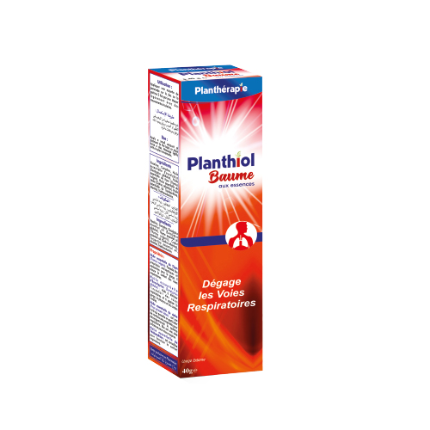
INDICATIONS
PLANTHIOL Baume
Aide à soulager l'encombrement brochique et dégager les voies respiratoires
COMPOSITION
Huile essentielle d'eucalyptus (Eucalyptus globulus)
Huile essentielle de thym (Thymus vulgaris L.)
Huile essentielle de cèdre (Cedrus at!antica)
Huile essentielle de Térébenthine
40 gr
CONSEILS D'UTILISATION
âge | UTILISATION
Adulte | Appliquer une noisette de la pommade sur le dos ou la poitrine 2 fois par jour, masser légèrement avec des mouvements circulaires jusqu'à la pénétration

Slide 12
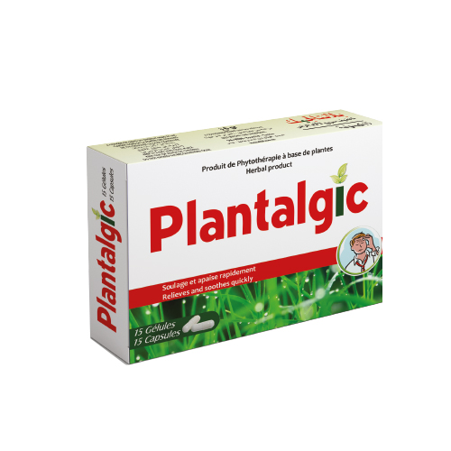
PLANTALGIC
INDICATIONS
Soulage les douleurs musculaires, céphalées et les arthralgies
COMPOSITION PAR GÉLULE
300 mg d'Extrait sec d'Harpagophytum(Harpagophytum procumbens)
26,4 mg d'Extrait sec de Guarana (Pau/lino cupana)
15
Gélules
POSOLOGIE
âge | MATIN | MIDI | SOIR
Adulte | 1 gélule | 1 gélule | -
En cas de besoin, ne pas dépasser 4 gélules par jour

Slide 13
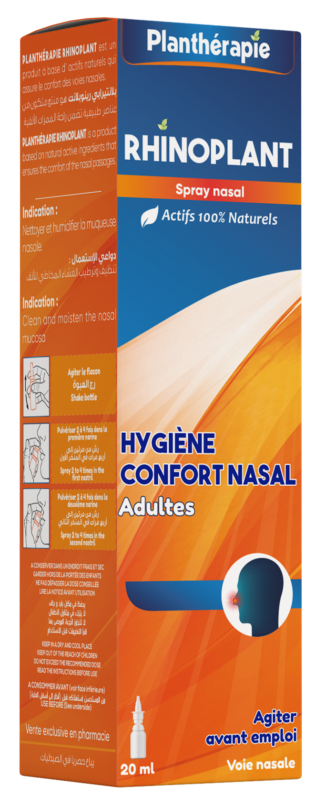
INDICATIONS
RHINOPLANT
Nettoie et humidifie la muqueuse nasale
Désobstruction nasale
Solution isotonique, permet d'évacuer les agents infectieux et allergènes
COMPOSITION POUR 20 ML
Spray
180 mg de Chlorure de sodium
160 mg d'Extrait sec de Thym (Thumus vulgaris)
160 mg d'Extrait sec d'Arnica (Arnica montana)
160 mg d'Extrait sec de Bardane (Arctium lappa)
132 mg de Propolis
3 mg de Huile essentielle d'Eucalyptus (Eucalyptus globulus)
CONSEILS D'UTILISATION
20 ml
2 à 4 pulvérisations dans chaque narine, 2 à 3 fois par jour

Slide 14
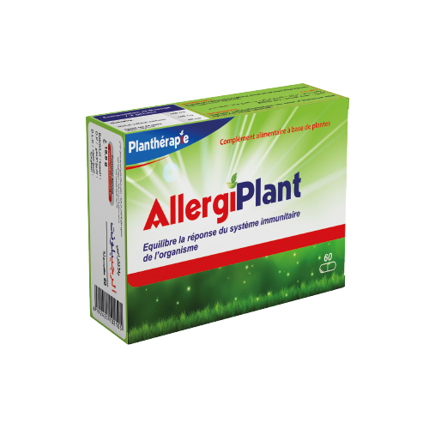
ALLERGIPLANT
INDICATIONS
Equilibre la réponse du système immunitaire de l'organisme
COMPOSITION PAR GÉLULE
150 mg de Quercétine Sophorae japonica L
50 mg de Méthyl-sulfonyl-méthane (MSM)
30 mg d'Extrait sec de Cassis (Ribes nigrum)
60
Gélules
POSOLOGIE
âge | MATIN | MIDI | SOIR
Adulte | 1 gélule | - | 1 gélule

Slide 15
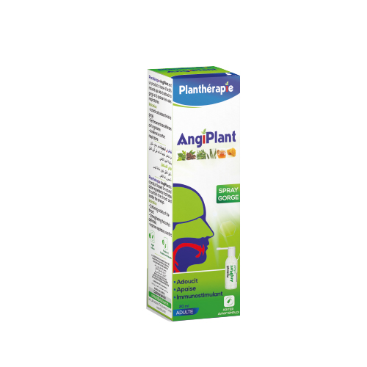
ANGIPLANT
INDICATIONS
Triple action: Antiseptique, anti-inflammatoire et cicatrisante de la gorge
Apaise, adoucit et assainit la gorge
COMPOSITION POUR 20 ML
Spray
160 mg d'Extrait sec de Thym (Thumus vulgaris)
160 mg d'Extrait sec de Plantain (Plantago lanceolata)
160 mg de Miel
132 mg de Propolis
66,7 mg de Huile essentielle de Menthe poivrée (f'v1entha piperita)
46,7 mg de Huile essentielle de Girofle (Syzygium aromaticum)
20 ml
CONSEILS D'UTILISATION
3 pulvérisations au niveau de la gorge, 3 à 4 fois par jour

Slide 16
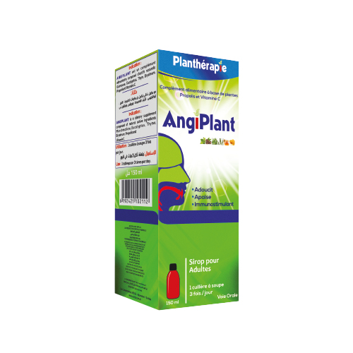
INDICATIONS
ANGIPLANT
Triple action: Antiseptique, anti-inflammatoire et cicatrisante de la gorge
Apaise, adoucit et assainit la gorge
COMPOSITION POUR 10 ML
66 mg de Propolis
60 mg d'Extrait sec de Guimauve (Althaea officinalis)
50 mg d'Extrait sec d'Eucalyptus (Eucalyptus globulus)
40 mg d'Extrait sec de Thym (Thymus vulgaris)
26 mg de Vitamine C (Acide ascorbique)
20 mg d'Extrait sec d'Eryzimum (Eryzimum officinalis)
Sirop
POSOLOGIE
150 ml
âge | MATIN | MIDI | SOIR
Adulte | 10ml | 10ml | 10ml

Slide 17
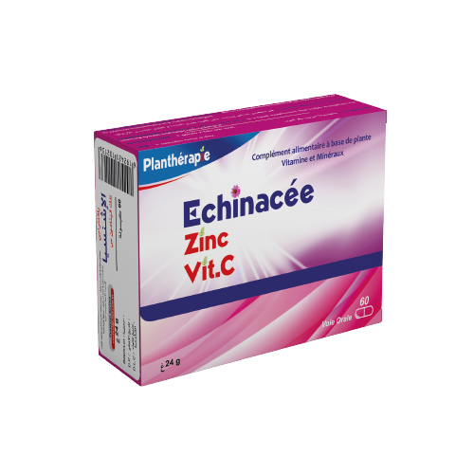
INDICATIONS
Echinacée Zinc Vit.C
Aide à protéger l'organisme des infections
Stimule la protection d'anticorps
Aide à réduire la durée du rhume
COMPOSITION PAR GÉLULE
480 mg d'Extrait sec d'Echinacée (Echinacea purpurea L)
80 mg de Vitamine C (Acide ascorbique)
15 mg de Zinc (Sulfate de zinc)
60
Gélules
POSOLOGIE
âge | MATIN | MIDI | SOIR
Adulte | 1 gélule | 1 gélule | -
Cure minimale de 3 mois

Slide 18
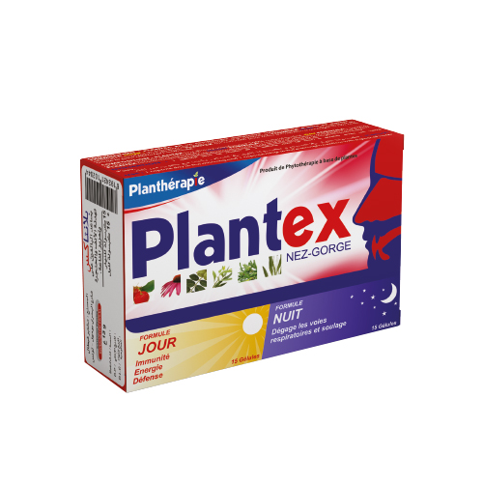
INDICATIONS
PLANTEX
Prévient et traite l'état grippal
COMPOSITION PAR GÉLULE (Formule JOUR)
145 mg d'Extrait sec de Noyer (Jugions regia)
100 mg d'Extrait sec d'Acérola (Malpighia glabra)
100 mg d'Extrait sec d'Echinacée (Echinacea pupurea)
COMPOSITION PAR GÉLULE (Formule NUIT)
145 mg d'Extrait sec de Plantain (Plantago lanceolata)
100 mg d'Extrait sec d'Eucalyptus (Eucalyptus globulus)
100 mg d'Extrait sec de Thym (Thumus vulgaris)
30
Gélules
POSOLOGIE
âge | MATIN | MIDI | SOIR
Adulte | 1 gélule (F.J*) | - | 1 gélule (F.N*)
*(F.J: Formule jour) *(F.N: Formule nuit)

